Slide 1
4 文件系统管理
School of CS
Jicheng Hu
jichengwhu @ 163 . com
https://gitee.com/principlewindows/win-principle-2022

Slide 2
outlines
4.1 Introduction to Widows File System
4.2 FAT File System
4.3 NTFS File System
4.4 CDFS and UDF
4.5 支持文件系统的存储设备
4.6 管理文件与文件夹的访问许可权
4.7 共享文件夹
4.1 Introduction to Widows File System

Slide 3
4.1 Introduction to Widows File System

Slide 4
Agenda
File Systems
File Systems
File Systems in Windows
Windows Azure Active Directory
Server Message Block
DirectStorage

Slide 5
File Systems
操作系统用于明确存储设备（磁盘、基于NAND Flash的固态硬盘）或分区上的文件的方法和数据结构；即在存储设备上组织文件的方法。
Layering: decomposing systems into components with well-defined responsibilities, specifying precise APIs between them (above and below)
works on top of anything that provides a block interface: hard disk, solid state disk, RAM disk, loopback disk, etc.
Many different file systems can sit on top of a block device: s6fs, ext2fs, ext4fs, btfs, ntfs, etc.
Abstraction: defining an API of an underlying resource that is simultaneously simple to use, allows great flexibility in implementation, and can perform well
Names and name resolution: files are resources, directory entries (file names) are the way we name and refer to those resources
userspace processes
system calls
operating system
vnode interface
file system (ext4fs, s6fs, ntfs)
block interface
device driver (SATA, iSCSI)
hardware interface
hardware (PCI-E, DMA, RDMA)
4.1.1 File Systems
Notes:
Cross-Origin Resource Sharing
https://developer.mozilla.org/en-US/docs/Web/HTTP/CORS

Slide 6
文件系统由三部分组成
文件系统的接口
对对象操纵和管理的软件集合
对象及属性
从系统角度来看，文件系统是对文件存储设备的空间进行组织和分配，负责文件存储并对存入的文件进行保护和检索的系统。具体地说，它负责为用户建立文件，存入、读出、修改、转储文件，控制文件的存取，当用户不再使用时撤销文件等。
4.1.1 File Systems

Slide 7
Agenda
File Systems
File Systems in Windows
Windows Azure Active Directory
Server Message Block
DirectStorage
File Systems in Windows

Slide 8
File Systems in Windows
File systems in Windows are implemented as file system drivers working above the storage system.
Every system-supplied file system in Windows is designed to provide reliable data storage with varying features to meet the user's requirements.
Standard file systems available in Windows include NTFS, ReFS, ExFAT, UDF, and FAT32.
4.1.2 File Systems in Windows
Notes:
https://learn.microsoft.com/en-us/windows-hardware/drivers/ifs/

Slide 9
Windows支持的文件系统
FAT
NTFS、 ReFS
CDFS
UDF
4.1.2 File Systems in Windows
Notes:
https://learn.microsoft.com/en-us/windows-server/storage/refs/refs-overview

Slide 10
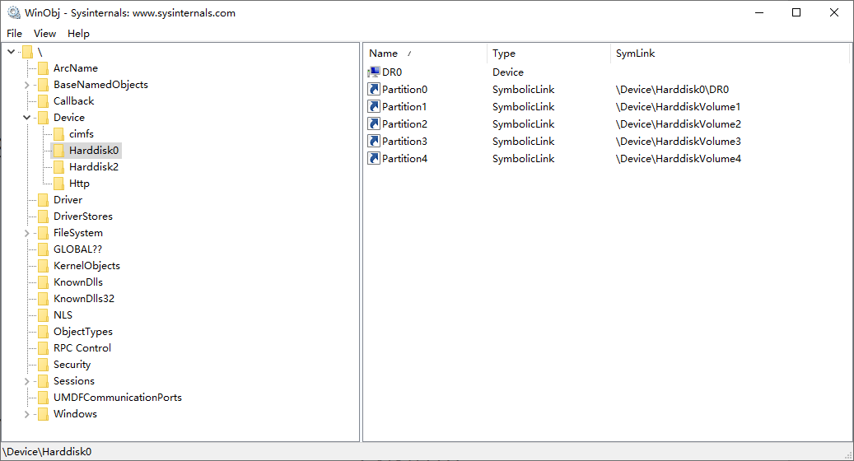
问题
是否象 Linux 那样有根文件系统、树形结构？
是否能象 NFS 那样通过 TFTP进行挂载？wsl 呢？
azure 活动目录能否挂载到本地？阿里云盘呢?
本地目录能否挂载到 azure 活动目录?
Azure PowerShell
安装非常缓慢
ReFS 的讲解
如何打开、使用？
与 ext4 对比
https://learn.microsoft.com/en-us/sysinternals/
4.1.2 File Systems in Windows
Notes:
https://docs.microsoft.com/en-us/windows/win32/fileio/filesystem-functionality-comparison
https://docs.microsoft.com/en-us/windows/client-management/connect-to-remote-aadj-pc
https://docs.microsoft.com/en-us/azure/cloud-shell/overview
https://github.com/Azure/azure-powershell
https://docs.microsoft.com/en-us/powershell/azure/install-az-ps?view=azps-2.8.0
https://docs.microsoft.com/en-us/windows-server/storage/storage
https://docs.microsoft.com/en-us/windows/compatibility/resilient-file-system
https://www.ntfs.com/refs-basics.htm
https://tipsmake.com/enable-disable-refs-resilient-file-system-on-windows-10
https://help.aliyun.com/document_detail/25446.html?spm=a2c6h.13066369.0.0.449a2fee7atfPp
https://www.cnblogs.com/jiangyunfeng/p/12012774.html
https://docs.microsoft.com/en-us/windows-hardware/drivers/ifs/installing-a-file-system-driver

Slide 11
File system filter drivers
A file system filter driver intercepts requests targeted at a file system or another file system filter driver.
By intercepting the request before it reaches its intended target, the filter driver can extend or replace functionality provided by the original target of the request. Examples of filter drivers include:
Anti-virus filters
Backup agents
Encryption products
https://github.com/Microsoft/Windows-driver-samples
4.1.2 File Systems in Windows
Notes:
https://docs.microsoft.com/en-us/windows-hardware/drivers/ifs/
intercept: 拦截

Slide 12
Agenda
File Systems
File Systems in Windows
Windows Azure Active Directory
Server Message Block
DirectStorage
Windows Azure Active Directory

Slide 13
Windows Azure Active Directory
Windows Azure Active Directory提供了云端的身份和访问管理
本质上Windows Azure Active Directory让用户通过认证来使用一些服务
例如Exchange Online邮箱
Windows Azure Active Directory 有免费、基础和高级版本
https://azure.microsoft.com/zh-cn/services/active-directory/
4.1.3 Windows Azure Active Directory

Slide 14
Azure Active Directory功能
简化单一登录，Azure AD 支持超过 2,800 个预先集成的软件即服务 (SaaS) 应用程序
通过单一登录，使用户可以在任何平台上从任何位置无缝访问应用，自动化用户生命周期和预配工作流，借助自助服务管理，节省时间和资源，了解单一登录的详细信息
实施强身份验证和条件访问策略来保护用户凭据，确保正确的人员有权访问所需的资源，有效地管理标识
通过一个标识提供者为外部用户获取灵活、可缩放的标识和访问管理，自定义用户旅程并简化访问应用程序的身份验证过程
https://azure.microsoft.com/zh-cn/services/active-directory/
4.1.3 Windows Azure Active Directory

Slide 15
Agenda
File Systems
File Systems in Windows
Windows Azure Active Directory
Server Message Block
DirectStorage
Server Message Block

Slide 16
Server Message Block
The Server Message Block (SMB) protocol is a network file sharing protocol that allows applications on a computer to read and write to files and to request services from server programs in a computer network.
The SMB protocol can be used on top of its TCP/IP protocol or other network protocols.
Using the SMB protocol, an application (or the user of an application) can access files or other resources at a remote server.
PS D:\> Get-SmbServerConfiguration | Select EnableSMB2Protocol
EnableSMB2Protocol
------------------
True
4.1.4 Server Message Block
Notes:
https://learn.microsoft.com/en-us/powershell/module/dism/get-windowsoptionalfeature?view=windowsserver2022-ps
https://learn.microsoft.com/en-us/windows-server/storage/file-server/troubleshoot/detect-enable-and-disable-smbv1-v2-v3
https://learn.microsoft.com/en-us/previous-versions/windows/it-pro/windows-server-2012-R2-and-2012/hh831795(v=ws.11)
https://learn.microsoft.com/en-us/windows-server/storage/whats-new-in-storage
https://learn.microsoft.com/en-us/windows-server/storage/file-server/file-server-smb-overview
https://learn.microsoft.com/en-us/windows-server/storage/file-server/smb-over-quic
https://learn.microsoft.com/en-us/windows-server/storage/storage
https://learn.microsoft.com/en-us/windows/win32/data-access-and-storage
https://learn.microsoft.com/en-us/windows/win32/fileio/file-systems
https://learn.microsoft.com/en-us/windows-hardware/drivers/ifs/

Slide 17
Agenda
File Systems
File Systems in Windows
Windows Azure Active Directory
Server Message Block
DirectStorage
DirectStorage

Slide 18
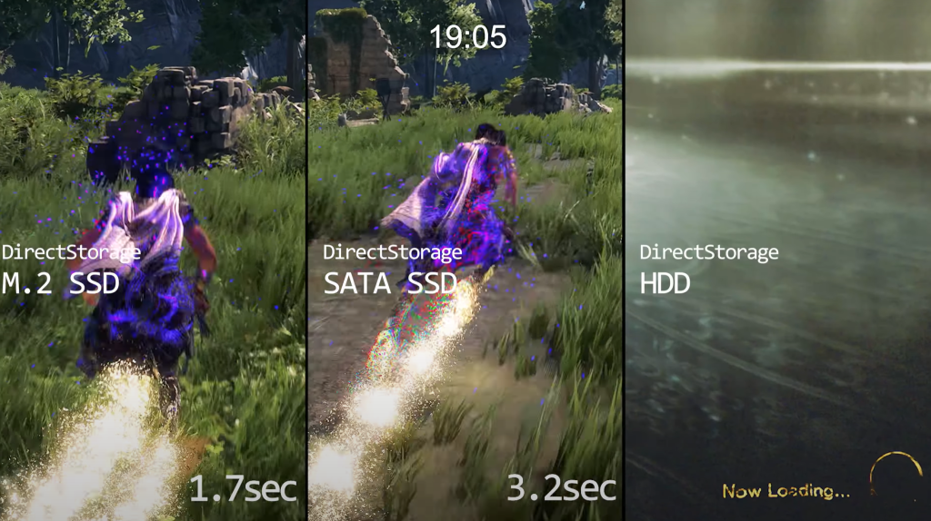
DirectStorage on Windows
DirectStorage is basically a new piece of software that enables games to take advantage of fast NVMe SSDs.
NVMe storage devices connected by using PCIe bus can achieve high throughput and IOPS (I/O requests per second).
The overhead of Win32 APIs means that even though the available storage bandwidth can be utilized, taking advantage of it might result in an unacceptably high CPU utilization.
The DirectStorage APIs are designed to remove most of the operating system's overhead by closely interacting with the underlying NVMe hardware.
DirectStorage is a feature of DirectX 12 found in the Xbox Series consoles that accelerates the performance of SSDs using the massive parallel processing power of today’s GPUs.
DirectStorage provides a queue type to invoke the decompression hardware with the decompression source being memory instead of a disk file.
DirectStorage 1.1 will tap the PC's GPU to decompress the game assets and will roll out to software developers later this year.
4.1.5 DirectStorage
Notes:
https://www.digitaltrends.com/computing/what-is-directstorage/
https://devblogs.microsoft.com/directx/directstorage-api-available-on-pc/
https://learn.microsoft.com/en-us/gaming/gdk/_content/gc/system/overviews/directstorage/directstorage-overview
https://learn.microsoft.com/en-us/gaming/gdk/_content/gc/system/overviews/directstorage-toc
https://www.howtogeek.com/785339/what-is-directstorage-on-windows-11-and-xbox/
https://www.pcmag.com/news/microsofts-directstorage-11-promises-to-reduce-game-load-times-by-3x
https://www.pcworld.com/article/1355547/1355547.html
https://www.pcworld.com/article/626171/626171.html

Slide 19
检查你的系统是否支持 DirectStorage
在应用商店中搜索并安装“Xbox Insider Hub”
运行后在左侧菜单中点击“预览”，选取“Windows Gaming”
点击加入成为 Xbox Insider 预览成员
回到应用商店中，点击主页后点击左下角的“库”
再点击“检查更新”后会安装“Xbox Game Bar”
快捷键 [Win] + G 启动“Xbox Game Bar”
点击“设置”图标，然后点击“游戏功能”
4.1.5 DirectStorage

Slide 20
outlines
4.1 Introduction to Widows File System
4.2 FAT File System
4.3 NTFS File System
4.4 CDFS and UDF
4.5 支持文件系统的存储设备
4.6 管理文件与文件夹的访问许可权
4.7 共享文件夹
4.2 FAT File System

Slide 21
FAT 文件系统简介
FAT16
DOS、Windows 95使用的文件系统
最大可以管理4GB的分区
每个分区最多只能有65525个簇
FAT32
支持2TB（2048G）的分区
使用的簇比FAT16小

Slide 22
FAT 文件系统的优点
文件系统所占容量与计算机的开销少
支持各种操作系统 —— 可移植
方便的用于传送数据

Slide 23
FAT 文件系统的缺点
容易受损害
FAT文件系统损坏时，计算机就要瘫痪或者不正常关机
单用户
不保存文件的权限信息；只包含隐藏、只读等公共属性
非最佳更新策略
在磁盘的第一个扇区保存其目录信息
没有防止碎片的最佳措施
文件名长度受限
8.3模式

Slide 24
outlines
4.1 Introduction to Widows File System
4.2 FAT File System
4.3 NTFS File System
4.4 CDFS and UDF
4.5 支持文件系统的存储设备
4.6 管理文件与文件夹的访问许可权
4.7 共享文件夹
4.3 NTFS File System

Slide 25
New Technology File System
日志类的文件系统，使用NTFS日志记录数据
文件夹或者目录最多可以使用 255 个字符
可以管理最大256TB的单个文件大小
支持文件的安全、存储和容错功能
设计目标是在大容量的硬盘上能够很快地执行读、写和搜索等标准的文件操作，包括文件系统恢复等高级操作
支持对于关键数据、重要的数据访问控制和私有权限
可以为单个文件设定权限
Notes:
NTFS支持的簇大小的种类为：512Byte、1024Byte、2048Byte、4096Byte等
固态硬盘经常用到的4K对齐就是簇的大小。4K对齐在分区时选择的就是4096Byte
win10系统默认4K对齐的。一般情况下，在分区软件中可以选择要创建的NTFS文件系统，但安装win10系统时，默认创建NTFS文件系统
FAT32可以用Convert.exe命令转换到NTFS文件系统。此命令需要在系统下的命令行窗口运行，可以实现系统下文件系统的无损转换。
对单个文件的支持突破了4GB的限制

Slide 26
NTFS 优点
更为安全的文件保障，提供文件加密，能够大大提高信息的安全性
更好的磁盘压缩功能
支持最大达2TB的大硬盘，并且随着磁盘容量的增大，NTFS的性能不像FAT那样随之降低
可以赋予单个文件和文件夹权限：对同一个文件或者文件夹为不同用户可以指定不同的权限；可以为单个用户设置权限
恢复能力：用户在NTFS卷中很少需要运行磁盘修复程序。在系统崩溃事件中，NTFS文件系统使用日志文件和复查点信息自动恢复文件系统的一致性

Slide 27
NTFS 优点
NTFS文件夹的B-Tree结构使得用户在访问较大文件夹中的文件时，速度甚至较访问卷中较小文件夹中的文件还快
可以在NTFS卷中压缩单个文件和文件夹。且用户不需要使用解压软件将这些文件展开，而直接读写压缩文件
支持活动目录和域：可以帮助用户方便灵活地查看和控制网络资源
支持稀疏文件：应用程序生成的一种特殊文件，它的文件尺寸非常大，但实际上只需要很少的磁盘空间；NTFS只需要给这种文件实际写入的数据分配磁盘存储空间
支持磁盘配额：可以管理和控制每个用户所能使用的最大磁盘空间

Slide 28
NTFS的安全特性
许可权 —— 定义用户或组可以访问哪些文件或目录，并为不同的用户提供不同的访问等级
审计 —— 可将与NTFS安全有关的事件记录到安全记录中，可利用“事件查看器”进行查看
拥有权 —— 记住文件的所属关系，创建文件或目录的用户拥有对它的全部权限；管理员或个别具有相应许可的人可以接受文件或目录的拥有权
可靠的文件清除 —— NTFS会回收未分配的磁盘扇区中的数据，对这种扇区的访问将返回0值

Slide 29
NTFS的安全特性
上次访问时间标记
自动缓写功能 —— 基于记录的文件系统，记录文件和目录的变化，记录在系统失效情况下如何取消（undo）和重作（redo）这些变更
热修复功能 —— 当扇区发生写故障时，NTFS会自动进行检测，把有故障的簇加上不能使用标记，并写入新簇；
磁盘镜像功能
有校验的磁盘条带化
文件加密
Notes:
当多个进程同时访问磁盘时，会出现磁盘冲突。大多数磁盘系统都对访问次数(每秒的I/O操作)和数据传输率(每秒传输的数据量)有限制。当达到这些限制时，后面需要访问磁盘的进程就需要等待，这就是所谓的磁盘冲突。磁盘条带化是指利用条带化技术就是将一块连续的数据分成很多小部分并把它们分别存储到不同磁盘上去。

Slide 30
outlines
4.1 Introduction to Widows File System
4.2 FAT File System
4.3 NTFS File System
4.4 CDFS and UDF
4.5 支持文件系统的存储设备
4.6 管理文件与文件夹的访问许可权
4.7 共享文件夹
4.4 CDFS and UDF

Slide 31
CDFS（CD-ROM file system）
CD-ROM文件系统
只读文件系统驱动
最大尺寸4GB
最多65535个目录
UDF（Universal Disk Format）
主要是用于存储DVD-ROM文件系统

Slide 32
outlines
4.1 Introduction to Widows File System
4.2 FAT File System
4.3 NTFS File System
4.4 CDFS and UDF
4.5 支持文件系统的存储设备
4.6 管理文件与文件夹的访问许可权
4.7 共享文件夹
4.5 支持文件系统的存储设备

Slide 33
4.5 支持文件系统的存储设备

Slide 34
Agenda
固态硬盘
固态硬盘
机械硬盘

Slide 35
固态硬盘的工作原理
固态硬盘存储数据的基本单元为浮栅晶体管，基本结构：
存储电子的浮栅层
控制极 G
衬底 P
源极 D
漏极 S
控制极 G
控制栅
源极 D
绝缘层
漏极 S
浮栅层
隧穿层
衬底 P
4.5.1 固态硬盘
Notes:
http://dataonfire.com/blog/2015/02/floating-gates-and-electron-tunnels-flash-retains-data/

Slide 36
固态硬盘的工作原理
写入数据：
控制极 G 施加高压
电子穿过遂穿层进入 floating gate
拆除控制电压，电子被囚禁在浮栅层
+20 v
control gate
源极 D
绝缘层
漏极 S
浮栅层
隧穿层
衬底 P
4.5.1 固态硬盘
Notes:
http://dataonfire.com/blog/2015/02/floating-gates-and-electron-tunnels-flash-retains-data/

Slide 37
固态硬盘的工作原理
擦除数据：
衬底 P 施加高压
电子被吸出穿过遂穿层进入衬底substrate
拆除控制电压，电子无法进入浮栅层
控制极 G
control gate
源极 D
绝缘层
漏极 S
浮栅层
隧穿层
+20 v
4.5.1 固态硬盘
Notes:
http://dataonfire.com/blog/2015/02/floating-gates-and-electron-tunnels-flash-retains-data/

Slide 38
固态硬盘的工作原理
读取数据：
浮栅层中无电子（存储数据 1）
控制极加低压
电子被吸引到靠近隧穿层（无法穿过）
源极与漏极导通形成电流
检测到电流，读出 1
低压
control gate
绝缘层
浮栅层
隧穿层
to drain D
from source S
三极管的原理
衬底 P
4.5.1 固态硬盘
Notes:
http://dataonfire.com/blog/2015/02/floating-gates-and-electron-tunnels-flash-retains-data/

Slide 39
固态硬盘的工作原理
读取数据：
浮栅层中有电子（存储数据 0）
控制极加低压
浮栅层的电子对靠近隧穿层的电子排斥
源极与漏极无法形成电流
检测不到电流，读出 0
低压
control gate
源极 D
绝缘层
漏极 S
浮栅层
隧穿层
无电流检出
衬底 P
4.5.1 固态硬盘
Notes:
http://dataonfire.com/blog/2015/02/floating-gates-and-electron-tunnels-flash-retains-data/

Slide 40
Agenda
固态硬盘
机械硬盘
机械硬盘

Slide 41
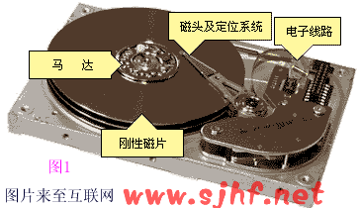
4.5.2 机械硬盘
扇区和簇
分区和卷
分区引导扇区
BIOS参数块
文件分配表FAT
主文件表MFT
目录
附加的索引

Slide 42
扇区Sector和簇Cluster
每个扇区512字节
若干扇区聚合在一起组成的分配单元构成簇
FAT: 16位寻址，2¹⁶个簇，最大个数2¹⁶×512字节＝32MB，卷最大4GB
FAT32: 32位寻址，最多2²⁸簇，卷理论可达8T，实际最大32GB
NTFS：64位寻址，卷理论最大值16EB，工业标准卷最大2TB
Notes:
FAT16文件系统分区包含簇的最大数目是2^16=65,536个簇。
在Win9X平台中，最大簇为64个扇区=2^6*2^9=2^15=32,768字节，对应分区容量为2^16*2^15=2^31=2G字节。
在Win2000中，最大簇为128个扇区=2^7*2^9=2^16=65,536字节，对应分区容量为2^16*2^16=2^32=4G字节。

Slide 43
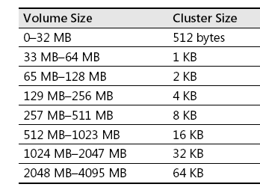

Slide 44
分区引导扇区
分区引导扇区：第一个扇区
前16个字节
EB 3C 90 4D 53 44 4F 53 35 2E 30 00 02 04 01 00 . < . MSDOS5.0 。。。。
BIOS BPB
扩展BPB

Slide 45
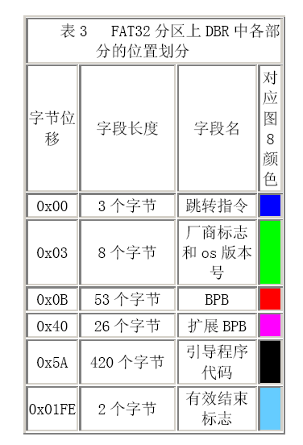

Slide 46
FAT BPB－1
每扇区字节数
每簇扇区数
FAT表开始前保留的扇区数
FAT表副本的数量
根目录中项目的最大数量
扇区数量
介质描述符
每个FAT表的扇区数

Slide 47
FAT BPB－2
每个磁道的扇区数
扇区总数
驱动器类型
特殊标志
磁盘签名
卷的序列号
传统卷标
文件系统描述符

Slide 48
FAT32 BPB－1
每扇区的字节数
每簇的扇区数
保留的扇区数
FAT表的数量
根目录的最大项数
小扇区数
介质描述符
每个FAT表含有的扇区数（00 00）

Slide 49
FAT32 BPB－2
每个磁道的扇区数
隐藏的扇区数
扇区总数
每个FAT表含有的扇区数
标志位
文件系统版本号
根目录所在簇
文件系统信息扇区

Slide 50
FAT32 BPB－3
引导扇区备份
保留域
驱动器类型
特殊标志
签名
卷序列号
卷标
文件系统

Slide 51
FAT结构

Slide 52
FAT表结构
文件分配表FAT
FAT描述了卷中文件的布局和结构
FAT16用2字节映射分区上的每个簇—16位寻址
F8FF FFFF FFFF FFFF FFFF FFFF FFFF FFFF
0900 FFF 0B00 FFFF 0D00 FFFF 0F00 FFFF
1100 1200 1300 FFFF
2字节为一项，表示一个簇号
FFFF 文件的结尾
FFF8 坏簇
FFF5 保留簇

Slide 53
FAT32簇映射
每项四个字节
F7FFFFFF FFFFFFFF FFFFFF0F FFFFFF0F
FFFFFF0F: 表示文件结束标记
FAT用目录作为索引
每项都代表一个文件或者子目录
含有与FAT相应的簇号

Slide 54
FAT/FAT32目录列表
文件名
属性
保留
日期和时间戳记
文件长度
FAT/FAT32文件记录
文件内容记录

Slide 55
FAT文件分配表举例

Slide 56
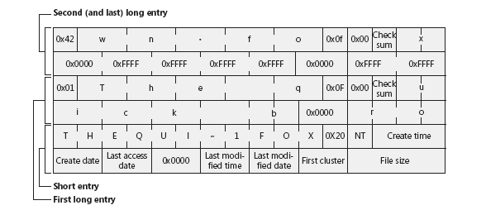
FAT目录项举例
The quick brown fox

Slide 57
NTFS以及相关组件

Slide 58
NTFS数据结构

Slide 59
NTFS结构
主文件表MFT：文件和目录都用MFT中的记录表示
MFT是一个数据库而不是简单的簇映射
MFT的项目比FAT表包含更多的信息，用更多的方式索引
分类
文件记录
目录记录
混合记录

Slide 60
MFT中的文件记录大小一般是固定的，不管簇的大小是多少，均为1KB。
文件记录在MFT文件记录数组中物理上是连续的，且从0开始编号，所以，NTFS是预定义文件系统。
MFT仅供系统本身组织、架构文件系统使用，这在NTFS中称为元数据（metadata，是存储在卷上支持文件系统格式管理的数据。它不能被应用程序访问，只能为系统提供服务）。
其中最基本的前16个记录是操作系统使用的非常重要的元数据文件。这些元数据文件的名字都以“$”开始，所以是隐藏文件，在Windows 2000/XP中不能使用dir命令（甚至加上/ah参数）像普通文件一样列出。

Slide 61
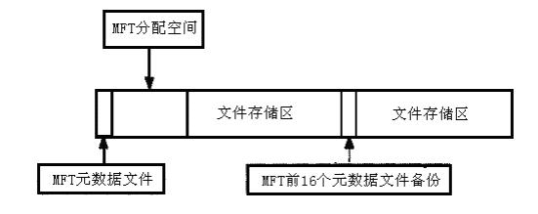

Slide 62
NTFS BPB
每扇区的字节数
每簇的扇区数
保留
FAT表的数量（00）
根目录中的最多项数（00 00）
小扇区数（00 00）
介质描述符
每个FAT表含有的扇区数（00 00）
每磁道的扇区数
隐藏的扇区数

Slide 63
NTFS BPB
扇区总数（00 00 00 00）
每个FAT表含有的扇区数（80 00 80 00）
扇区总数
主文件表的逻辑簇编号
MFT镜像的逻辑簇编号
每个MFT记录占用的簇数
MFT索引占用的簇数
卷序列号
校验和

Slide 64
MFT元数据记录
$ MFT
$ MFTMirr
$ LogFile
$ Volume
$ AttrDef
$ \
$ BitMap
$ Boot
$ BadClus
$ Secure
$ UpCase
$ Extend
$ Quota
$ ObjID
$ Reparse
UsnJrn1

Slide 65
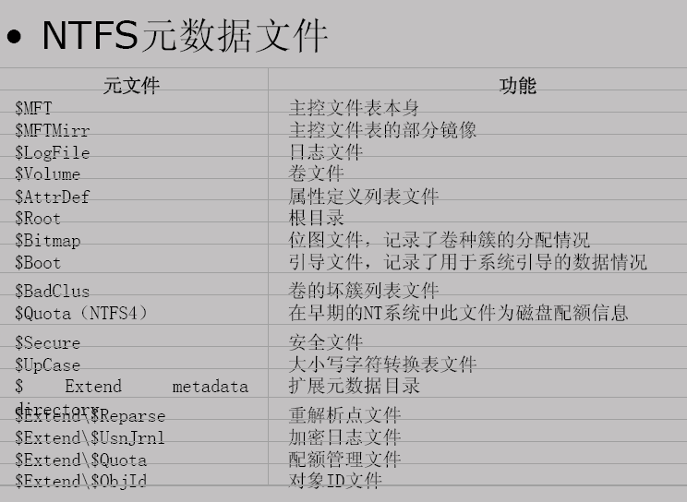

Slide 66
NTFS属性
MFT是一个面向对象的数据库
对象由包含特定属性的类派生
所有属性都分为两部分：
属性头部分
属性的字节数、属性各部分字节数、数据部分的偏移地址、时间戳记、标志位
数据部分
包含了属性设计时所要求保存的信息

Slide 67
属性头
属性的类型号（4字节）
属性的总字节数（4字节）
保留（8字节）
属性的数据部分的字节数（4字节）
属性头到属性数据部分的偏移地址（2字节）
特殊标志位和属性（10字节）
时间戳记（32字节）
属性本身专有的定位信息（26字节）

Slide 68
属性部分
常驻属性 $AttrDef
非常驻属性
运行（run）：数据保存在相邻簇
不连续的运行：每个运行在MFT记录中有一个指针
指针：起始逻辑簇序号LCN
起始虚拟簇序号VCN
簇的数量

Slide 70
MFT属性
$ Standard_Information
$ Attribute_List
$ File_Name
$ Object_ID
$ Security_Descriptor
$ Volume_Name
$ Volume_Information
$ Data

Slide 71
MFT属性
$ Index_Root
$ Index_Allocation
$ Bitmap
$ Reparse_point
$ Ea_Information
$Ea
$ Logged_Utility_Stream

Slide 72
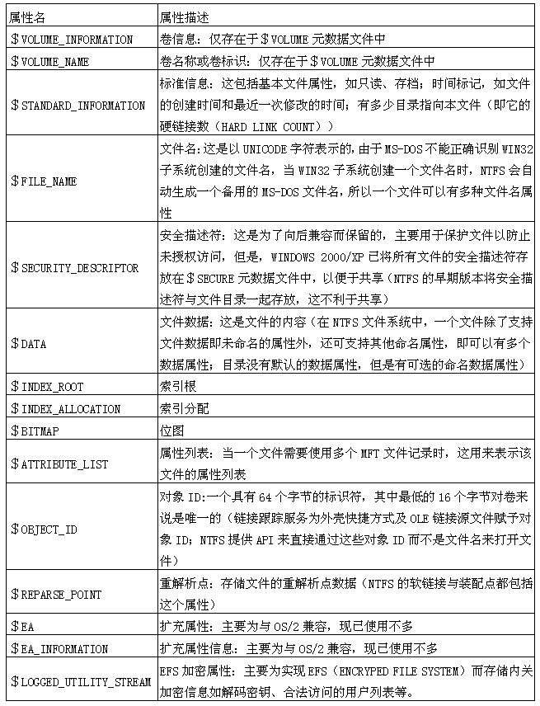

Slide 74
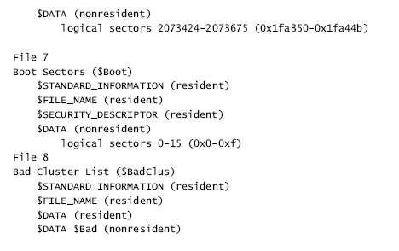

Slide 76


Slide 77
通用属性类型
$ Standard_Information
$ File_Name
$ Security _Descriptor

Slide 78
文件记录和$Data属性
文件记录：
三个通用属性
$ Standard_Information
$ File_Name
$ Security _Descriptor
$ Data属性
所有的文件属性至少有一个$ Data属性
如果超出1K，数据部分移动到磁盘上，属性头和一小部分数据部分常驻

Slide 79
$ Data数据部分
常驻属性头部分
常驻数据部分包括
非常驻部分信息
非常驻部分所在运行的指针
簇数
保留
磁盘上的大小
文件大小
标志位
位置指针

Slide 80
多个$ Data属性
默认的$ Data属性没有名字
额外的$ Data属性必须有名字
命名数据流
使用MORE命令将命名数据流通过管道输出
C:\more<super.txt
It’s a example.

Slide 81
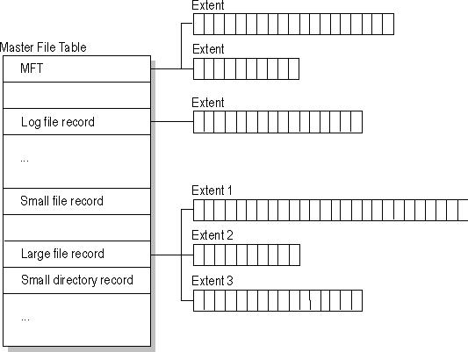

Slide 82
小文件的MFT记录

Slide 83
小型目录的MFT记录

Slide 84
大文件的MFT文件记录

Slide 85
大型目录的MFT文件记录

Slide 86
VCN & LCN

Slide 87
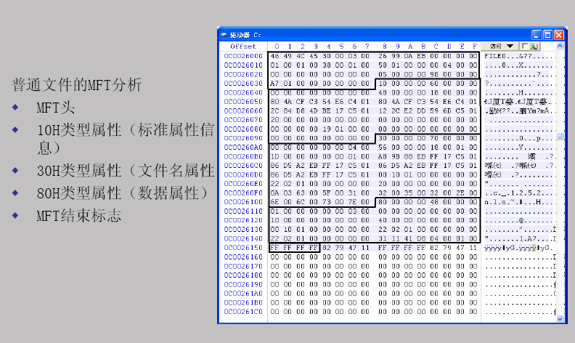

Slide 88
outlines
4.1 Introduction to Widows File System
4.2 FAT File System
4.3 NTFS File System
4.4 CDFS and UDF
4.5 支持文件系统的存储设备
4.6 管理文件与文件夹的访问许可权
4.7 共享文件夹
4.6 管理文件与文件夹的访问许可权

Slide 89
4.6 管理文件与文件夹的访问许可权
NTFS文件权限的类型
设置安全的访问许可权
文件与文件夹的访问许可冲突
查看文件与文件夹的访问许可权
更改文件或文件夹的访问许可权

Slide 90
4.6.1 NTFS文件夹权限的类型
读取
写入
列出文件夹目录
读取及运行
修改
完全控制

Slide 91
4.6.2 设置安全的访问许可权
安全策略
对服务器上的所有文件，实施强有力的基于许可的安全措施；
对中低安全性的安装，除系统卷和引导卷外，所有驱动器上均实施域用户（Domain User）管理，避免使用缺省的每个用户（Everyone）、完全控制（Full control）许可等安全措施；
对于高安全性安装，去掉所有Everyone、Full control许可权；
以机构中的自然关系为基础建立组，按组分配文件许可权；
利用第三方的许可审计软件管理复杂环境中的许可权问题 。

Slide 92
4.6.3 用户的有效权限(1)
权限具有累加性
用户或组 | 权限
用户A | 写入
组Sales | 读取
组Manager | 读取及运行
用户A最后的有效权限为 | 写入＋读取＋运行

Slide 93
4.6.3 用户的有效权限(2)
拒绝权限会覆盖所有其他权限
用户拒绝权限可覆盖改用户、组其他权限
在属性对话框“完全控制”处选择
文件权限会覆盖文件夹的权限
文件的设置权限优先
直接利用完整路径或共享文件夹来访问文件

Slide 94
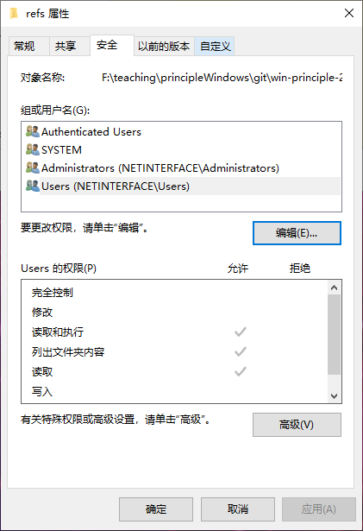
4.6.4 查看文件与文件夹的访问许可权(1)
选定文件或文件夹的图标，单击鼠标右键打开快捷菜单
然后选择“属性”命令
在打开的文件或文件夹的属性对话框中单击“安全”标签。

Slide 95
4.6.4 查看文件与文件夹的访问许可权(2)
没有列出来的用户（属于该选项中列出的某个组）也可能具有对文件或文件夹的访问许可权。因此，最好不要把对文件的访问许可权分配给各个用户，而把许可权分配给组，然后把用户添加到组中。这样需要更改的时候只需要更改整个组的访问许可权，而不必逐个修改每个用户。

Slide 96
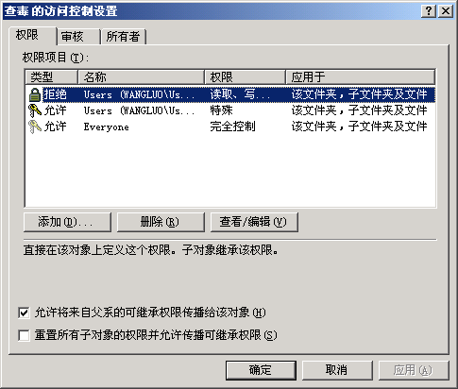
4.6.5 更改文件或文件夹的访问许可权(3)
在如图所示的对话框中，选择需要设置的用户或组，简单地选定或取消对应权限后面的复选框；
单击“安全”标签下单击“高级”按钮，可以打开访问控制对话框。进一步设置一些额外的高级访问权限。
设置文件或文件夹的高级访问权限

Slide 97
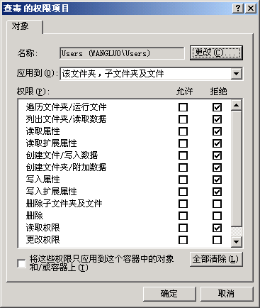
4.6.5 更改文件或文件夹的访问许可权(4)
单击“查看/编辑”，打开选定对象的权限项目对话框，
用户可以通过“应用到”下拉列表框选择需设定用户或组，并对选定对象的访问权限进行更加全面的设置。
为用户或组设置额外的高级访问权限

Slide 98
outlines
4.1 Introduction to Widows File System
4.2 FAT File System
4.3 NTFS File System
4.4 CDFS and UDF
4.5 支持文件系统的存储设备
4.6 管理文件与文件夹的访问许可权
4.7 共享文件夹
4.7 共享文件夹

Slide 99
4.7 共享文件夹
共享文件夹概念
共享文件夹权限
添加共享文件夹
停止共享文件夹
修改共享文件夹的属性
映射网络驱动器
断开网络驱动器

Slide 100
4.7.1 共享文件夹
概念
权限
具备的能力 | 读取 | 修改 | 完全控制
查看该共享文件夹内的文件名称、子文件夹名称 | V | V | V
查看文件内数据、运行程序 | V | V | V
遍历子文件夹 | V | V | V
添加文件、子文件夹 |  | V | V
修改文件内的数据 |  | V | V
删除文件与子文件夹 |  |  | V
修改权限 |  |  | V
取得所有权 |  |  | V

Slide 101
4.7.2 添加共享文件夹(1)
步骤一，打开“开始”菜单，选择“程序”/“管理工具”/“计算机管理”命令后，打开“计算机管理”窗口，然后点击“共享文件夹”/“共享”子节点，打开如图所示窗口。

Slide 102
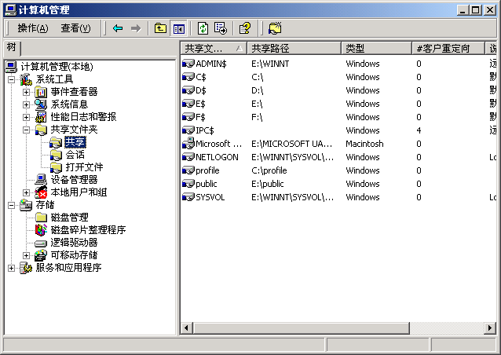
4.7.2 添加共享文件夹(2)
计算机管理窗口

Slide 103
4.7.2 添加共享文件夹(3)
步骤二，在窗口的右边显示出了计算机中所有共享文件夹的信息。
如果要建立新的共享文件夹，可通过选择主菜单“操作”中的“新文件共享”子菜单，或者在右侧窗口单击鼠标右键选择“共享”菜单，打开如图7-5所示对话框。输入要共享的文件夹、共享名、共享描述，在共享描述中可输入一些该资源的描述性信息，以方便用户了解其内容。

Slide 104
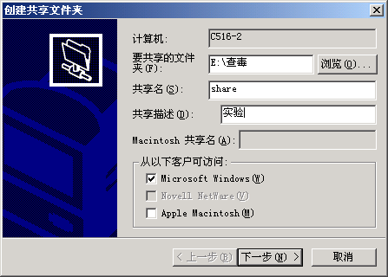
4.7.2 添加共享文件夹(4)
创建共享文件夹

Slide 105
4.7.2 添加共享文件夹(5)
步骤三，点击“下一步”，打开如图8-8所示“创建共享文件夹”对话框。用户可以根据自己的需要设置网络用户的访问权限。或者选择“自定义”自己定义网络用户的访问权限。

Slide 106
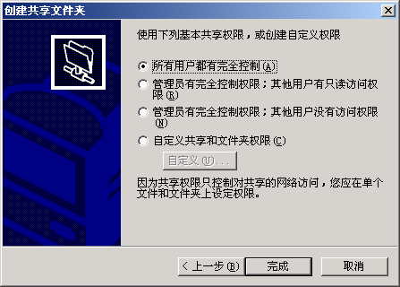
4.7.2 添加共享文件夹(6)
创建共享文件夹

Slide 107
4.7.2 添加共享文件夹(8)
另一种方法：
双击“我的电脑”，然后选择要设置为共享文件夹的驱动器并选定文件夹。
鼠标右键激活快捷菜单，选择“共享”菜单项，打开如图所示7-7窗口。
然后进行相应的设置，如更改共享名，设定用户连接数量，点击“权限”按钮，如图7-8所示，设置允许访问的用户权限。

Slide 108
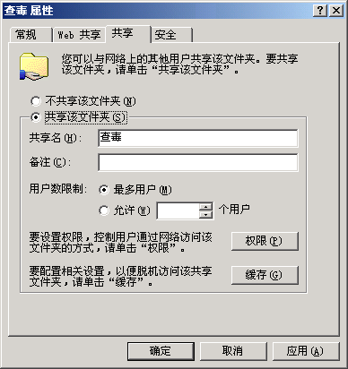
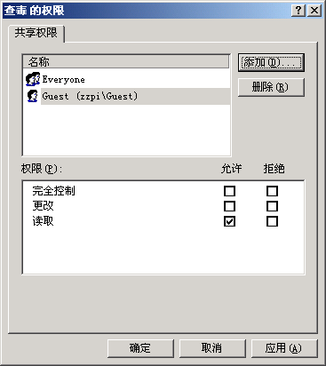
4.7.2 添加共享文件夹(8)
文件夹的共享选项
文件夹的共享许可权限

Slide 109
4.7.3 停止共享文件夹
方法1：
在“计算机管理”窗口中，选择要停止共享的文件夹；
点击右键，选择“停止共享”；
在弹出的对话框里，点击“确定”按钮即可。
方法2：
双击“我的电脑”图标，选定已经设为共享的文件夹；
右击该文件夹，选择“共享”命令，打开共享“选项卡”；
单击“不共享该文件夹”，点击“确定”按钮即可。

Slide 110
4.7.4 修改共享文件夹的属性
选择共享文件夹，点击右键，选择“属性”，打开如图所示对话框；
在“常规”对话框里，可以设置允许多少用户同时访问该共享文件夹以及缓存设置；
可以通过选择“共享权限”、“安全”选项卡，修改组和用户的共享访问许可，或该文件/文件夹访问许可的设置；
点击“确定”按钮即可使配置生效。

Slide 111
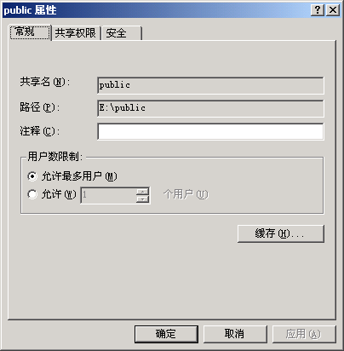
4.7.4 修改共享文件夹的属性
“Public”对话框

Slide 112
4.7.5 映射网络驱动器
右击“我的电脑”，选择“映射网络驱动器”，打开如图7-11所示对话框；
在“驱动器”下拉列表框中，选择一个本机没有的盘符作为共享文件夹的映射驱动器符号。输入要共享的文件夹名及路径；或者点击“浏览”按钮打开“浏览文件夹”对话框，选择要映射的文件夹；
如果需要下次登录时自动建立同共享文件夹的连接，选定“登陆时重新连接”复选框；
单击“完成”，即可完成对共享文件夹到本机的映射。

Slide 113
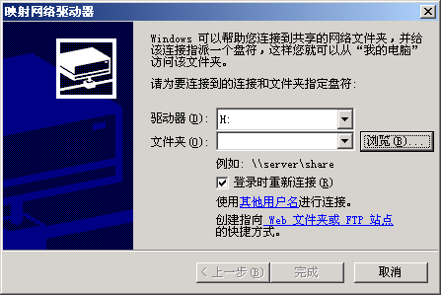
4.7.5 映射网络驱动器
映射网络驱动器对话框

Slide 114
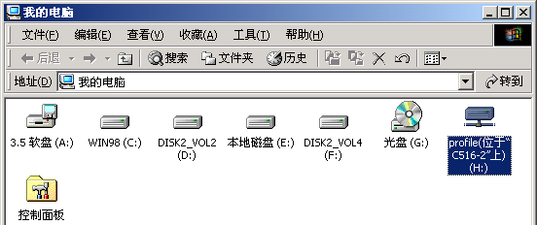
4.7.5 映射网络驱动器
打开“我的电脑”，将发现本机多了一个驱动器符，通过该驱动器符可以访问该共享文件夹，如同访问本机的物理磁盘一样。 “H”驱动器实际上是共享文件夹到本机的一个映射。
通过映射的驱动器访问共享文件夹

Slide 115
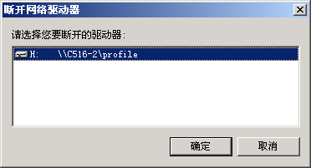
4.7.5 断开网络驱动器
右击“我的电脑”，选择“断开网络驱动器”
选择要断开的网络驱动器，点击“确定”即可

Slide 116
上机练习作业
采用文件读写方式，按指定顺序合并某个文件夹中的文本文件集

Slide 117
THANK YOU !

